Slide 1
Mapeamento colaborativo do tráfego urbano
ANDRÉ IVO KIDO
HENRIQUE COPELLI ZAMBON
MARCIO MASSAKI HOROIWA

Slide 2
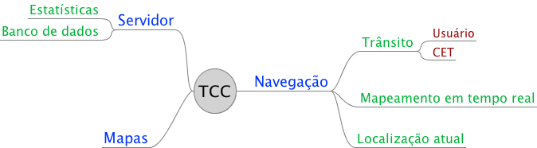
Escopo inicial
Notes:
Explicar as funcionalidades antes definida
Falar que com essas funcionalidades definidas, e pensando em nossas ferramentas disponiveis para o sistema, realizamos a documentacao

Slide 3
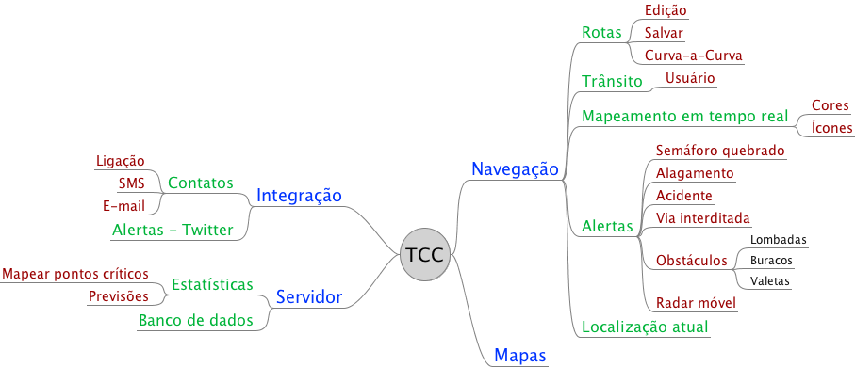
Escopo

Slide 4
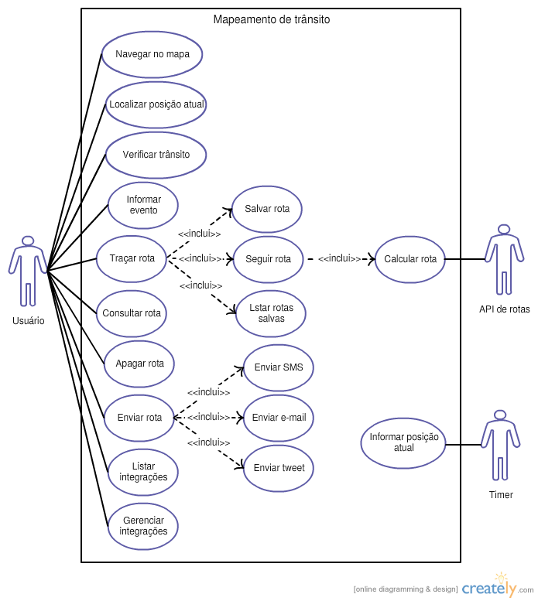
Casos de Uso
Notes:
Explicar as funcionalidades antes definida
Falar que com essas funcionalidades definidas, e pensando em nossas ferramentas disponiveis para o sistema, realizamos a documentacao

Slide 5
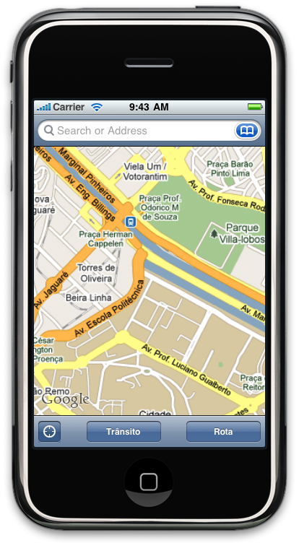
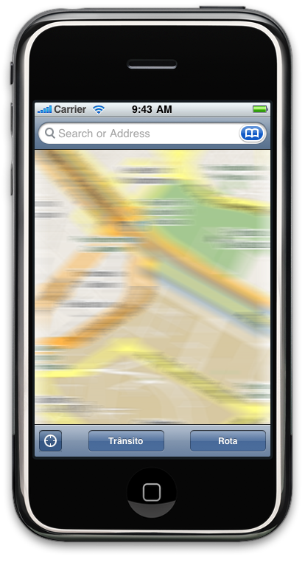
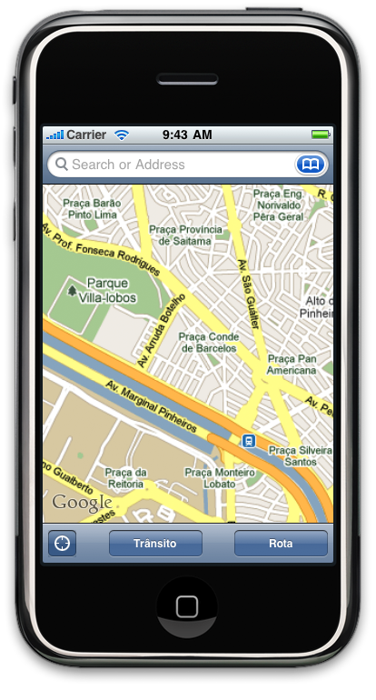
Protótipo de Telas
Navegação

Slide 6
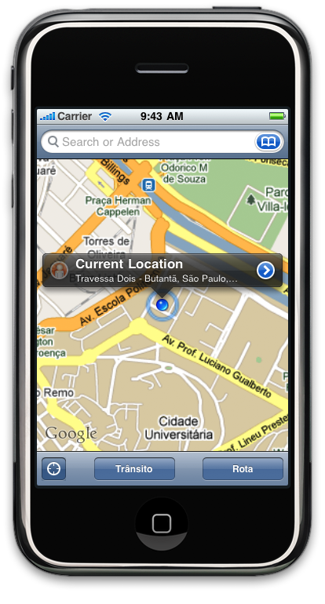
Protótipo de Telas
Localização do usuário no Mapa

Slide 7
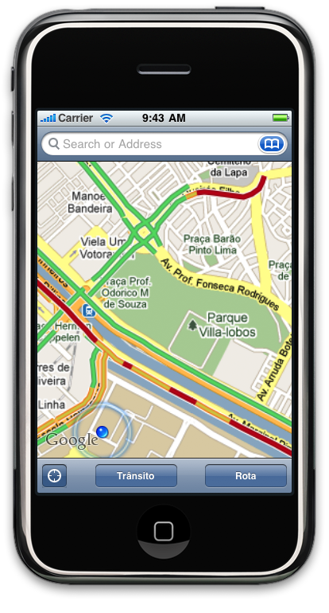
Protótipo de Telas
Mapeamento das condições do tráfego

Slide 8
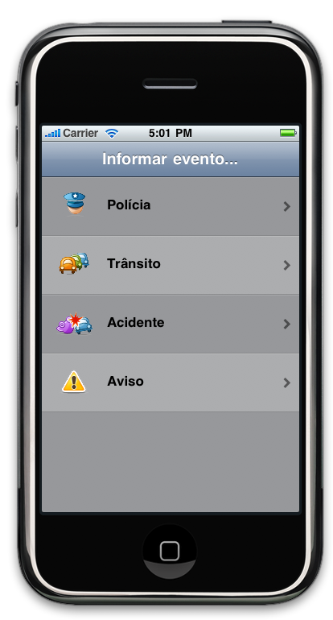
Protótipo de Telas
Informar evento

Slide 9
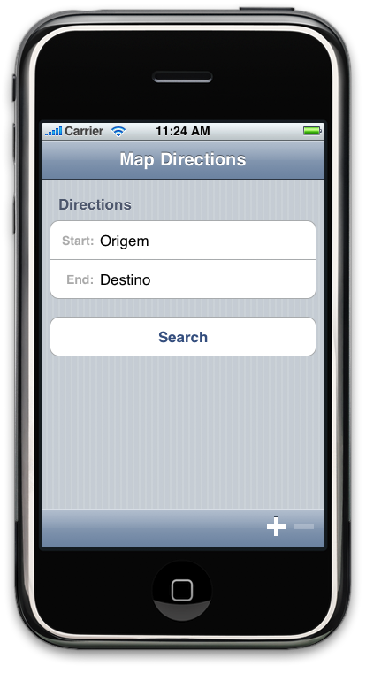
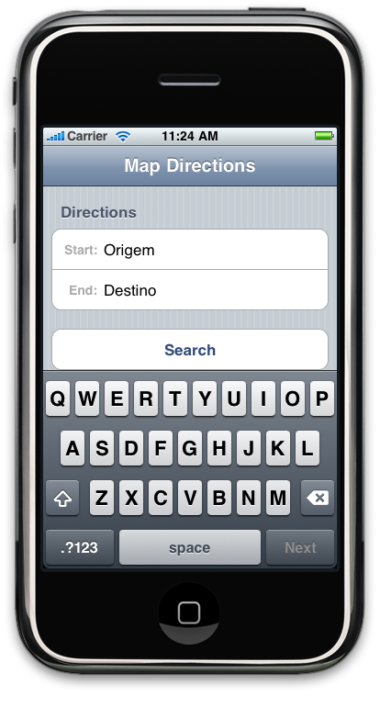
Protótipo de Telas
Criação de nova Rota

Slide 10
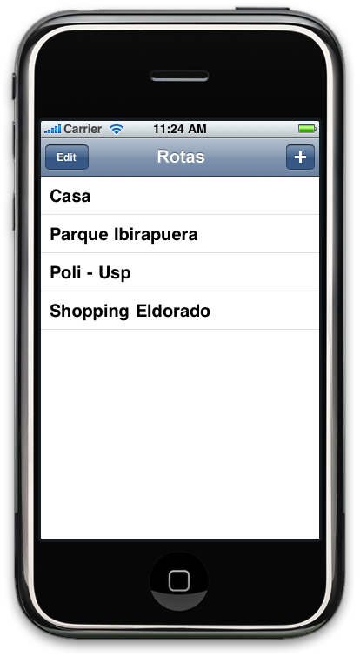
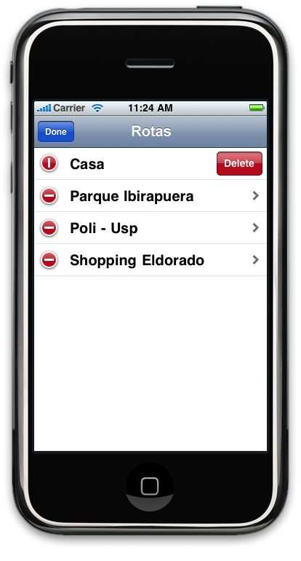
Protótipo de Telas
Listagem, edição e remoção de rotas

Slide 11
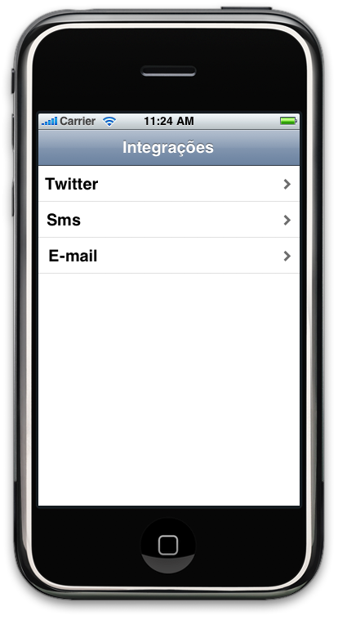
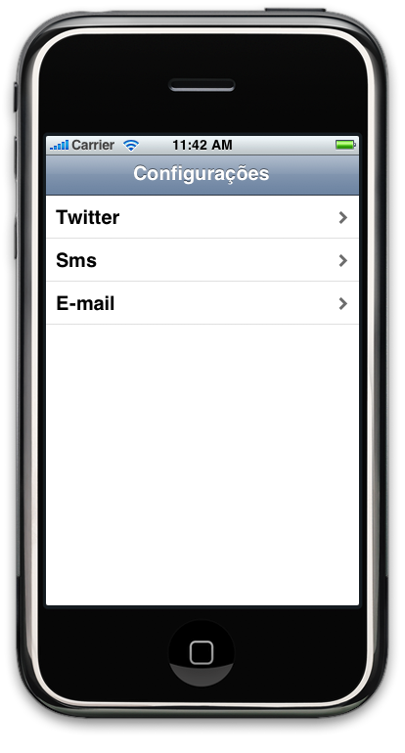
Protótipo de Telas
Listagem e configuração de integrações com o programa

Slide 12
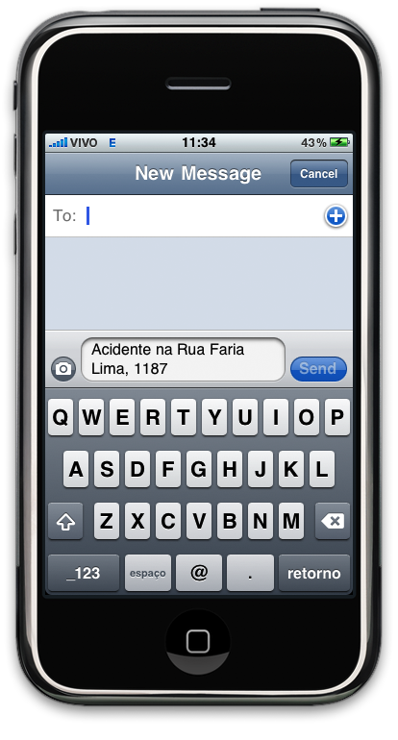
Protótipo de Telas
Integração: Envio de SMS

